Slide 1
IA: Teoria básica e exemplos práticos
Pedro Mantovani Antunes

Slide 2
IA: Definição
O que é inteligência artificial?
Robôs que vão exterminar a humanidade?
Máquinas que podem se passar por humanos?
Computadores que pensam?
Máquinas com inteligência similar à humana?
Qualquer dispositivo que percebe seu ambiente e realiza ações que maximizam suas chances de sucesso.
Sucesso do que?

Slide 3
IA: Ferramentas
Busca:
Busca em Largura (Breath First Search – BFS)
Busca em Profundidade (Depth First Search – DFS)
Algoritmo A*
Aprendizado de Máquina (Machine Learning):
Aprendizado Supervisionado
Aprendizado Não Supervisionado
Aprendizado por Reforço (Reinforcement Learning)
Natural Language Processing
Computer Vision
Neural Networks
Deep Learning
Robotics

Slide 4
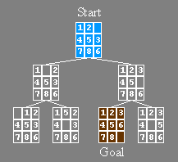
Algoritmos de Busca
Dado um estado bem definido, busca-se quais as ações que devem ser tomadas para atingir um objetivo.
Existem vários algoritmos para realizar a busca. Entre eles: DFS, BFS, A*.
Na área de jogos, temos algoritmos mais específicos como o MiniMax.

Slide 5
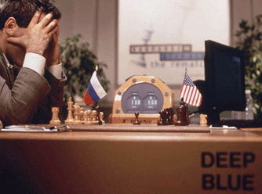
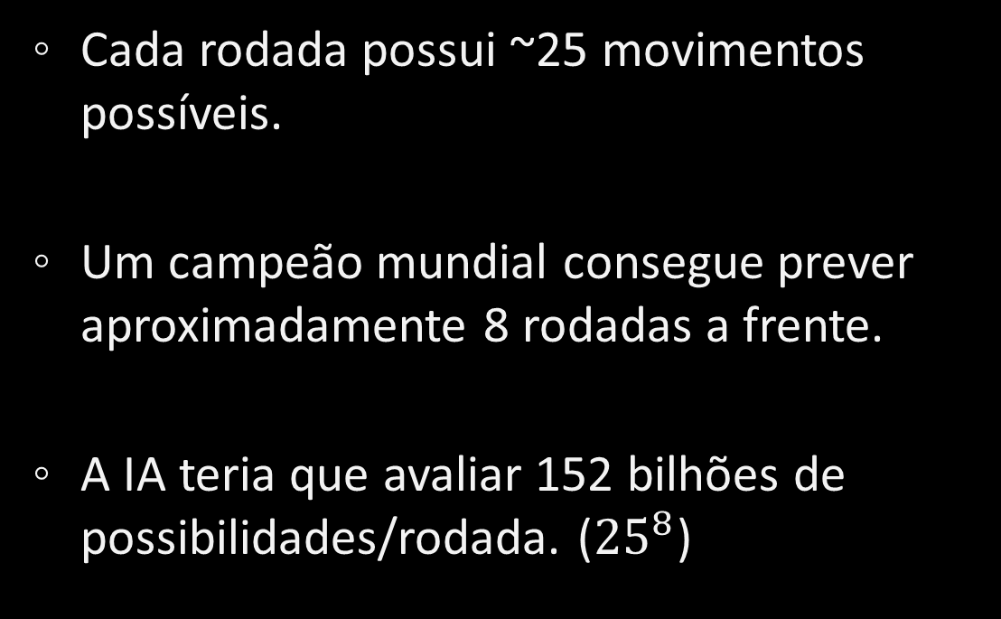
Algoritmos de Busca – Caso Xadrez
Cada rodada possui ~25 movimentos possíveis.
Um campeão mundial consegue prever aproximadamente 8 rodadas a frente.
A IA teria que avaliar 152 bilhões de possibilidades/rodada. (${25}^{8}$)
Kasparov vs Deep Blue, 1997

Slide 6
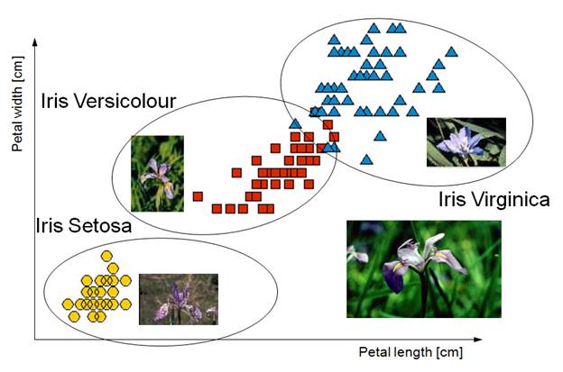
Classificadores – Supervised Learning
Os classificadores supervisionados são métodos para classificar uma observação baseado em características dela.
Funcionam através de modelos treinados previamente que “aprendem” a relação entre essas características, para posteriormente prever os resultados de observações não classificadas.
O algoritmo mais difundido é a SVM (Support Vector Machines).

Slide 7
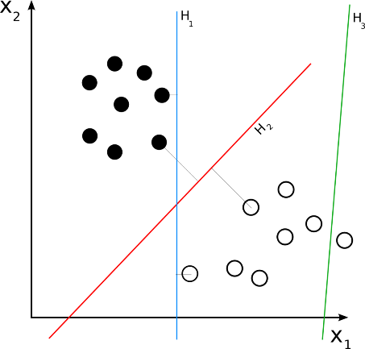
Classificadores – Supervised Learning
Classificador Linear
$$f\left(\vec{x},\vec{w},b\right)=w_{1}x_{1}+w_{2}x_{2}+…+w_{n}x_{n}+b={\vec{w}}_{T}{\vec{x}}_{T}+b$$

Slide 8
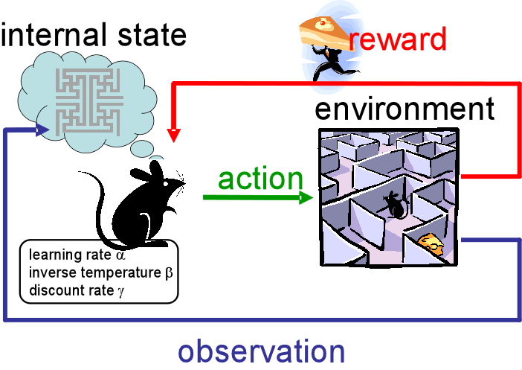
Classificadores – Reinforcement Learning
O aprendizado por reforço busca maximizar algum tipo de recompensa através das ações de um agente sobre alguma observação do ambiente.
Se assimila muito a forma de como aprendemos na prática, contudo, ainda precisa de estados e métricas bem definidas.

Slide 9

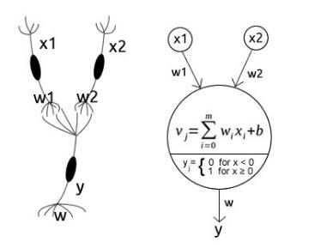
Redes Neurais
São classificadores inspirados no sistema nervoso biológico. Cada um dos nós representa um “neurônio”, que são conectados entre si. Cada um desses neurônios é capaz de processar sua entrada e gerar uma saída.

Slide 10






Ferramentas para IA
Python
https://www.python.org/
TensorFlow https://www.tensorflow.org/
SciKit Learn
https://scikit-learn.org/stable/
R
https://www.r-project.org/
Jupyter https://jupyter.org/
OpenCV
https://opencv.org/

Slide 11
Exemplo de Aplicação com Sistemas Embarcados

Slide 12
Ferramentas para IA
Python
https://www.python.org/
TensorFlow https://www.tensorflow.org/
SciKit Learn
https://scikit-learn.org/stable/
R
https://www.r-project.org/
Jupyter https://jupyter.org/
OpenCV
https://opencv.org/

Slide 13


